Slide 1
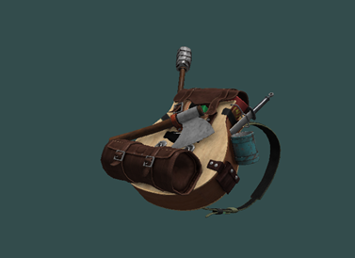
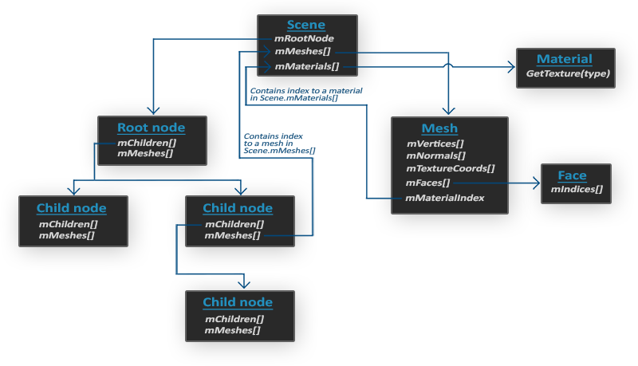
模型加载
不太可能手工定义房子、汽车或者人形角色这样的复杂形状所有的顶点、法线和纹理坐标。我们想要的是将这些模型导入到程序当中
不同种类的文件格式有很多，它们之间通常并没有一个通用的结构
Assimp（Open Asset Import Library）：
一个非常流行的模型导入库
将所有的模型数据加载至Assimp的通用数据结构中
场景（Scene）：所有的场景/模型数据（材质和网格）都包含在场景对象中。场景对象也包含了场景根节点的引用。
根节点（Root Node）：场景根节点可能包含子节点（和其它的节点一样），它会有一系列指向场景对象中mMeshes数组中储存的网格数据的索引。
Mesh对象：一个Mesh对象本身包含了渲染所需要的所有相关数据，像是顶点位置、法向量、纹理坐标、面(Face)和物体的材质。
面（Face）：一个网格包含了多个面。面代表的是物体的渲染图元（三角形、方形、点）。一个面包含了组成图元的顶点的索引（见你好，三角形）。
材料（Material）对象：一个网格也包含了一个Material对象，它包含了一些函数能让我们获取物体的材质属性，比如说颜色和纹理贴图（比如漫反射和镜面光贴图）。
Scene下的mMeshes数组储存了真正的Mesh对象，节点中的mMeshes数组保存的只是场景中网格数组的索引

Slide 2
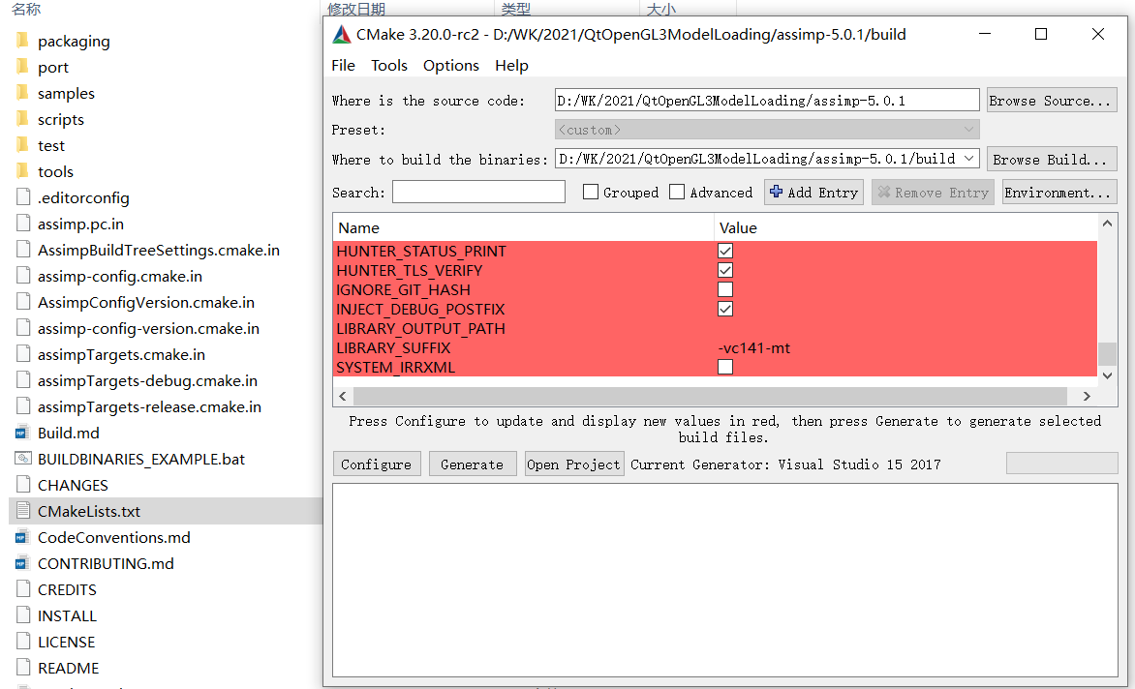
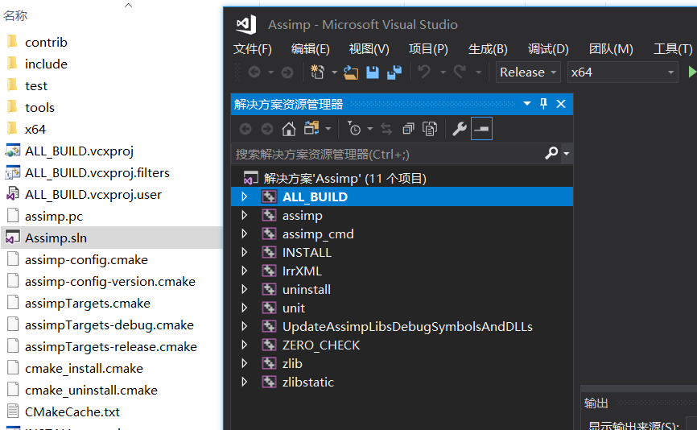
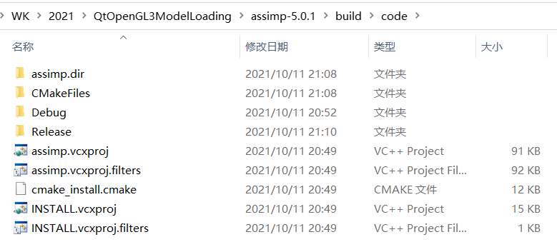
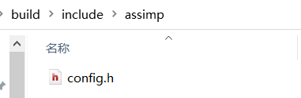
编译Assimp
Assimp 下载地址：Downloads (assimp.org)
CMake 下载地址：Download | CMake
如果按照过程一致遇到下面的问题，可能是没有安装DirectX SDK，下载地址：DirectX Software
Could not locate DirectX CMake Error at cmake-modules/FindPkgMacros.cmake:110 (message): Required library DirectX not found! Install the library (including dev packages) and try again. If the library is already installed, set the missing variables manually in cmake.
安装DirectX SDK时，可能会弹出s1023错误。在这种情况下，首先需要在安装SDK之前卸载C++ Redistributable package。
需要将编译生成的config.h头文件加入到include目录

